Slide 1
多线程结构分析
Mickeyxu

Slide 2
目录
应用场景
Martsvr多线程分析
Torm多线程分析
多线程需求分析
多线程框架设计
安全设计
实现

Slide 3
多线程应用场景
在使用第三方API时，如果第三方API没有提供非阻塞接口，只能用多线程提高并发。
使用多个线程完成系统并发操作，通常将线程分为两类：
  主线程：用来完成控制操作和与其他进程交互
  工作线程：用来完成对阻塞API的操作

Slide 4
多线程使用注意事项
线程同步
使用锁将降低系统性能（锁造成了访问的序列化）
访问共享数据的互斥

Slide 5
多线程模型
半同步/半异步
  一个侦听线程会异步地接收请求，并在某个队列中缓冲它们。另一组工作者线程负责同步地处理这些请求。
领导者/跟随者
  有一个线程是领导者，其余线程是在线程池中的跟随者。当请求到达时，领导者会拾取它，并从跟随者中选取一个新的领导者，然后继续处理请求。

Slide 6
半同步/半异步
层次：
1.异步层：负责接收异步请求；
2.排队层：负责对请求进行缓冲；
3.同步层：含有若干阻塞在排队层上的控制线程；
优点：
＋排队层有助于处理爆发的客户，如果没有线程可以用于处理请求，这些请求会放在排队层中。
＋同步层很简单，并且与任何异步处理细节都无关。每个同步线程都阻塞在排队层上，等待请求到达。
缺点：
－排队层会发生线程切换，造成同步和上下文切换开销。可能会产生数据拷贝和缓存相干性开销。
－不能把任何请求信息保存在栈上或线程专有存储中，因为请求是在另外的工作者线程中处理的。

Slide 7
领导者/跟随者
有一个线程是领导者，其余线程是在线程池中的跟随者。当请求到达时，领导者会拾取它，并从跟随者中选取一个新的领导者，然后继续处理请求。
优点：
＋性能提高，因为不用进行线程间上下文切换。
缺点：
－不容易处理爆发的客户，因为不一定有显示的排队层。
  Tbus已经有排队功能，是否可以考虑使用这种实现？？
  －实现更复杂。

Slide 8
现有多线程结构分析
Tmartsvr，Tormsvr线程结构分析
Tmartsvr，tormsvr使用多线程原因：
  Tmartsvr使用的扣费接口是阻塞的
  Tormsvr使用的mysql查询接口是阻塞的

Slide 9
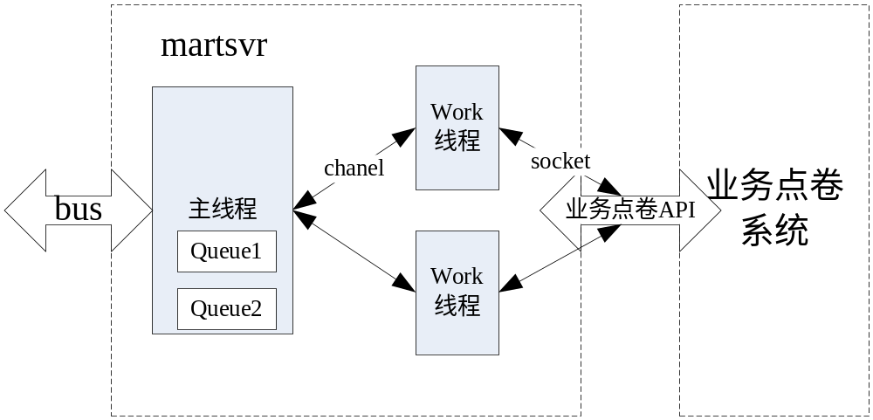
Tmartsvr的线程结构

Slide 10
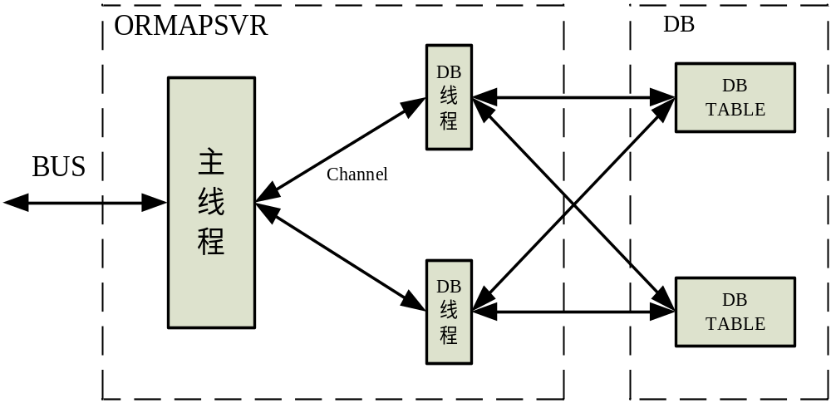
Tormsvr线程结构

Slide 11
mart，torm线程结构共性
有两类线程：
  主线程
  工作线程
主线程只有一个
工作线程数目可以配置
主线程负责工作分发和协调
请求分发策略（均匀分发，根据Uin分发）

Slide 12
主线程功能
接收前端app请求
分发请求给工作线程
接收工作线程的响应
汇聚结果，发送响应
监视工作线程的状态（工作线程是阻塞的）
将被阻塞的工作线程重启

Slide 13
请求分发策略
接收到无需阻塞调用的请求，主线程立即处理，并返回（Mart的计价，货物列表）
接收到需要阻塞调用处理的请求，主线程发送给工作线程处理（扣费，购买）

Slide 14
工作线程的功能
接收主线程分发的请求
完成耗时操作
计算结果
发送响应
记录日志
定时清看门狗

Slide 15
工作线程流程
工作线程需要的参数：
1. 配置文件
2. 收发包句柄（模仿tmartsvr实现）
3. 日志句柄（通过克隆实现）
4. 定时器接口
5. 统计信息

Slide 16
多线程日志处理
1. 使用tlog的克隆接口，创建多个日志实例
2. 使用cls作为区分，创建通过buschannel或者网络写日志，完成对多线程的支持，可以将所有的日志都做在一起，方便日志的集中和分析。

Slide 17
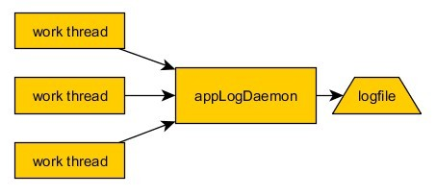
线程日志集中处理

Slide 18
现在日志实现为Clone接口实现
通过clone texttrace日志类实现日志记录

Slide 19
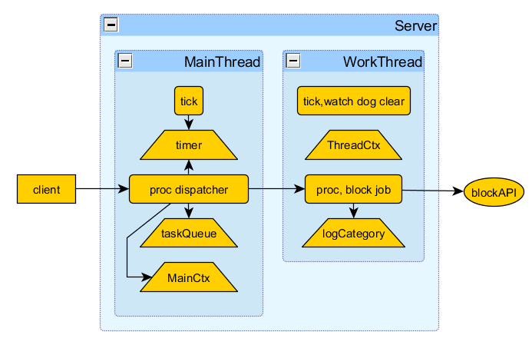
Tapp多线程框架

Slide 20
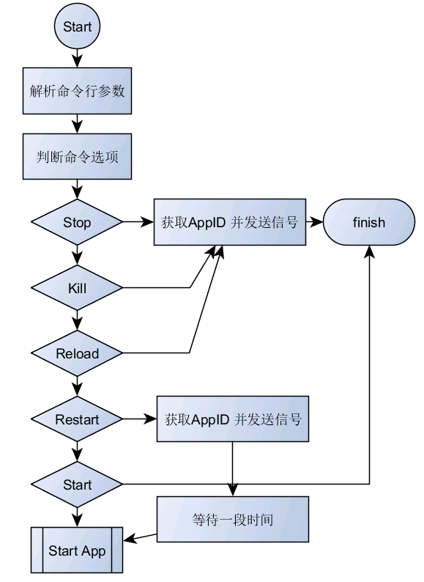
初始化流程

Slide 21
Start流程

Slide 22
Proc流程

Slide 23
Finish流程

Slide 24
Reload流程

Slide 25
线程对象设计

Slide 26
安全设计
主线程中禁止使用任何阻塞调用
主线程通过看门狗监测工作线程状态，超时将工作线程复位
主线程通过pthread_kill查看工作线程状态
主线程通过buschannel分发和接收消息，避免使用锁

Slide 27
性能统计
统计每个线程的最长阻塞时间
统计每个Proc使用的时间
统计处理的请求个数，用于对比
统计其他信息
多线程如何区分，如何记日志对CLS使用进行详细规定：
CLS分为线程ID部分和模块ID部分，最后保留16bit供用户使用

Slide 28
多线程框架实现
用户数据
通信（主从线程之间的通信只能通过管道完成，在从线程的CTX中保存了主线程的配置和数据指针，用于数据共享）
日志系统支持
线程的可伸缩性

Slide 29
主线程结构（处理流程）
用户数据
初始化主线程相关数据结构
Proc中处理消息
Tick中处理定时器
Fini用户关闭主线程

Slide 30
日志分类
线程日志可以分为如下几类：
  Rundatalog，记录运行时数据，proc时间等
  Datalog，记录proc中处理数据
根据CLS区分
  0xff000000 threadid
  0x00ff0000 日志类型
  0x0000ffff用户使用

Slide 31
从线程结构
用户注册函数原型
Int tthread_init(TAPPCTX pstCtx,LPTTHREAD pstSelf,void *pvData)
Int tthread_proc(TAPPCTX pstCtx,LPTTHREAD pstSelf,void *pvData)
Int tthread_tick()

Slide 32
线程数据结构
需要提供给用户的接口
1. tthreadfini() //用来安全退出线程
2. threadInit()//用来初始化线程相关数据结构并启动线程（线程相关初始化由用户注册函数完成，线程日志集中）

Slide 33
Tapp配置变更，添加配置文件
Tapp中添加配置线程数选项，线程日志句柄默认克隆拥有file设备的日志
Tlog支持最多配置160个category方式，tapp多线程最多支持配置128个线程。尝试测试tlog极端情况，导致多个日志，无法集中定位问题，考虑使用多线程模式写日志

Slide 34
Tapp中所做的改动
添加tapp_init_threads接口，用于初始化并启动线程
添加tapp_fini_threads接口，用于释放日志内容
添加TappThreadConf配置，用户通过填写回调函数完成配置

Slide 35
回调函数原型
Init（TappCtx，TappThreadCtx，pvData）
TappCtx和主线程一样
TappThreadCtx保存了线程特定的配置
pvData是用户通过调用tapp_thread_init传入的第二个参数

Slide 36
为用户提供的接口
TappReceiveFromThread
TappSendToThread
TappReceiveFromMain
TappSendToMain
同时提供日志接口

Slide 37
编码
Tbus内存channel支持
Tlog内存channel支持，使tlog原生支持多线程
Tapp配置支持
Tapp添加线程相关数据结构

